Slide 1






SPOŁECZNOŚCI DLA WSZYSTKICH!
Wprowadzenie do świata mediów społecznościowych i ich funkcji
M4W4-M01

Slide 2




SPOŁECZNOŚCI DLA WSZYSTKICH!
WPROWADZENIE DO ŚWIATA MEDIÓW SPOŁECZNOŚCIOWYCH I ICH FUNKCJI

Slide 3




Świat Internetu, w szczególności mediów społecznościowych, odnotował w ostatnich latach gwałtowny wzrost i angażuje coraz większą liczbę populacji.

Slide 4


EWOLUCJA MEDIÓW SPOŁECZNOŚCIOWYCH
1997
2003
2003
SIXDEEGRES
MYSPACE
FACEBOOK
PIERWSZA PLATFORMA SPOŁECZNOŚCIOWA W HISTORII OPARTA NA "TEORII SZEŚCIU STOPNI SEPARACJI" MILGRAMA Z 1967 R.
PIERWSZA PLATFORMA SPOŁECZNOŚCIOWA ZNANA NA CAŁYM ŚWIECIE, KTÓREJ CELEM BYŁO TWORZENIE BLOGÓW ORAZ UDOSTĘPNIANIE ZDJĘĆ I FILMÓW
STWORZONY PRZEZ MARKA ZUCKERBERGA, FACEBOOK ROZPOCZYNA ERĘ WEB 2.0, TORUJĄC DROGĘ INNYM PLATFORMOM.

Slide 5




CO SIĘ ZMIENIŁO?
Zmienił się sposób, w jaki pracujemy, robimy zakupy, uczymy się, nawiązujemy relacje, a nawet myślimy.
Sieć, teraz w zasięgu każdego, oferuje nieskończone możliwości, pozwalając nam być na bieżąco i wchodzić w interakcje z tym, co nas otacza w czasie rzeczywistym.
Wyobrażając sobie sieć jako świat, pomyśl o mediach społecznościowych jako o dużym placu.

Slide 6

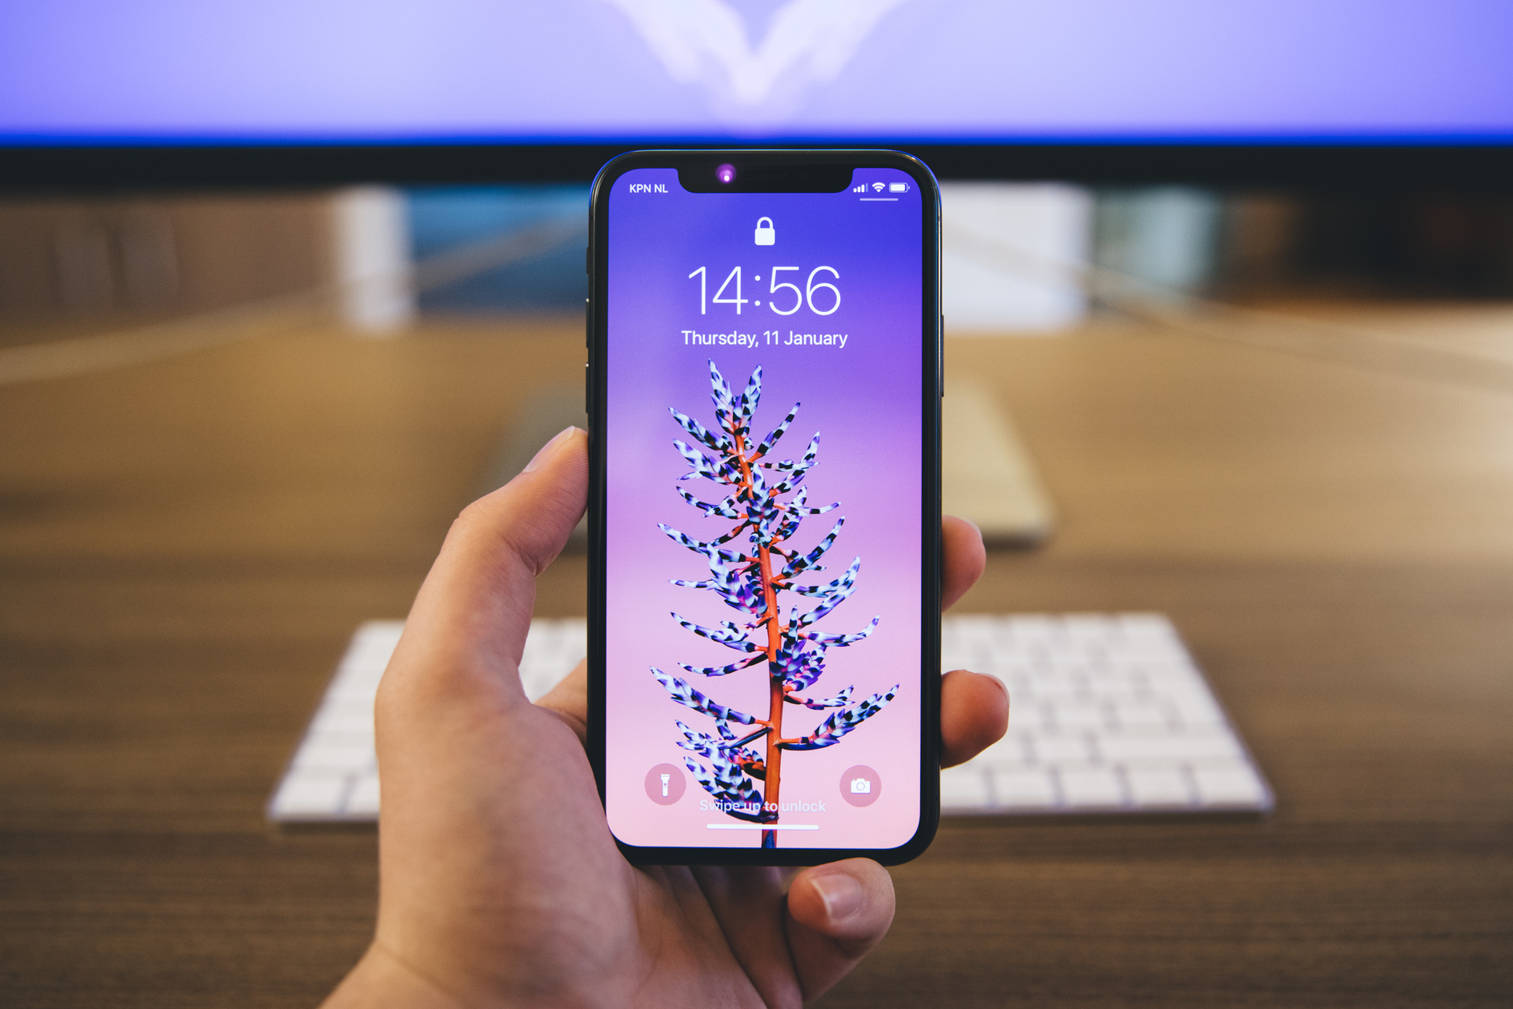
CZYM SĄ „MEDIA SPOŁECZNOŚCIOWE"?
Według definicji "media społecznościowe" to zestaw kanałów informacyjnych i rozrywkowych, które umożliwiają użytkownikom interakcję ze sobą w celu wymiany informacji i nawiązywania kontaktów towarzyskich.
Należy dokonać rozróżnienia między mediami społecznościowymi a sieciami społecznościowymi.

Slide 7




WRAZ Z ROZWOJEM INTERNETU
POJAWIŁY SIĘ RÓWNIEŻ ZWIĄZANE Z NIM ZAGROŻENIA, W TYM "FAŁSZYWE WIADOMOŚCI"
Podczas czytania wiadomości należy zwrócić uwagę na:
- adres URL (adres strony)
- nazwę gazety
- datę publikacji artykułu
- źródła użyte do napisania artykułu

Slide 8



Które serwisy społecznościowe są najpopularniejsze?
Niezależnie od tego, czy chodzi o pracę, czy rozrywkę, świat mediów społecznościowych jest bardzo rozległy, a wybór odpowiedniego może być czasami trudny.W rzeczywistości najbardziej "zaludnionymi" platformami są Facebook, Instagram i Whatsapp.

Slide 9


FACEBOOK

Slide 10

FACEBOOK
Facebook to platforma społecznościowa, która pozwala użytkownikom tworzyć sieci ludzi, znajdować starych znajomych lub nawiązywać nowe znajomości.
Po utworzeniu profilu będziesz mieć dostęp do "kanału Facebook", w którym możesz wykonywać wiele czynności: publikować posty, prosić o "dodanie do znajomych" i rozmawiać prywatnie ze przyjaciółmi, udostępniać zdjęcia i filmy, śledzić aktualizacje i główne wiadomości, komentować i zostawiać reakcje "Lubię to".

Slide 11
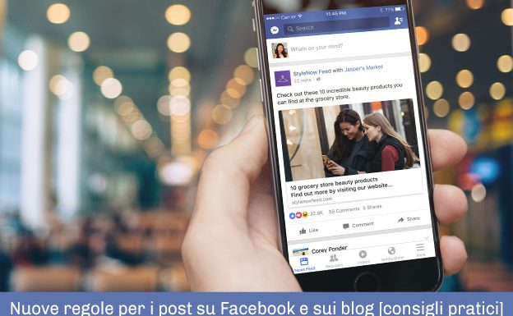
CZYM JEST POST?
Post jest aktualizacją statusu, przydatną do dzielenia się wiadomościami lub przemyśleniami ze znajomymi
Post może być tekstowy lub wzbogacony o zdjęcia i filmy, a często towarzyszą mu "hashtagi", słowa kluczowe przydatne do wyszukiwania naszych treści.

Slide 12

NIE TYLKO POST!
Facebook to nie tylko czat i posty!
Platforma posiada również inne funkcje, które, podzielone na sekcje, pozwalają nam handlować, znaleźć pracę lub być na bieżąco z wydarzeniami blisko nas!
Facebook nieustannie się rozwija!

Slide 13

CZAS NA TROCHĘ SLANGU...
Od czasownika "to like" w języku angielskim pochodzi spolszczone wyrażenie "lajkować", które oznacza polubienie postów lub komentarzy.
Od angielskiego czasownika "to chat" pochodzi polskie słowo "chatować", które oznacza "rozmawiać, gawędzić" z kimś.
Od czasownika "to tag" w języku angielskim pochodzi polskie słowo "tagować", które oznacza wskazanie kogoś w poście, zdjęciu lub aktualizacji statusu, którą chcesz udostępnić.

Slide 14
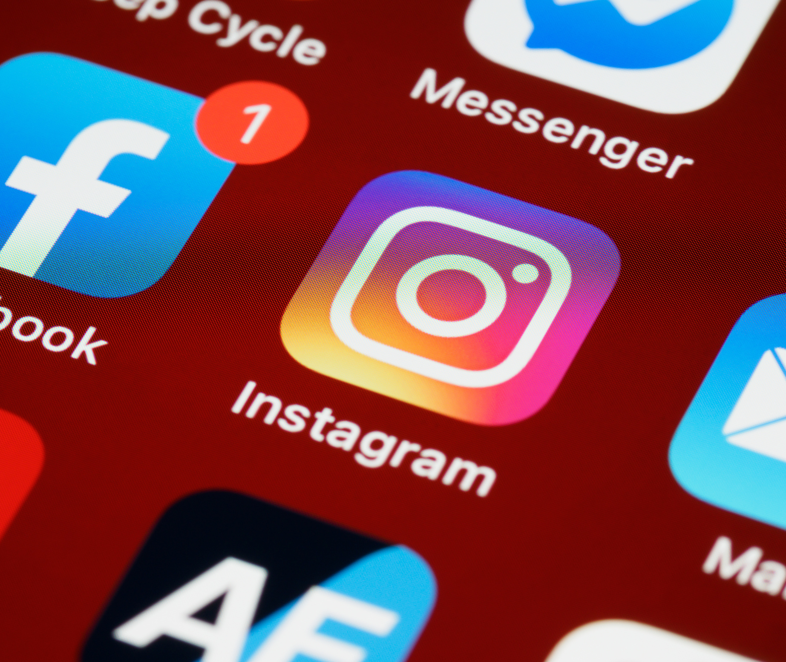
INSTAGRAM

Slide 15

INSTAGRAM
Instagram to serwis społecznościowy całkowicie skoncentrowany na udostępnianiu wszelkiego rodzaju zdjęć i filmów.
Każdy użytkownik Instagrama ma osobisty profil, za pomocą którego może dzielić się chwilami swojego dnia z ludźmi ze swojej sieci, zwanymi "obserwującymi".
Platforma, oprócz tego, że daje nam możliwość kontaktowania się ze znajomymi, pozwala nam również na uważne śledzenie życia naszych ulubionych celebrytów!

Slide 16
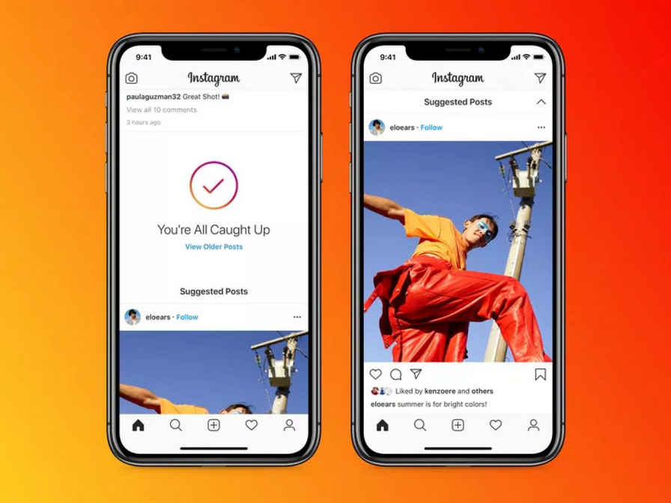
KANAŁ NA INSTAGRAMIE
Podobnie jak kanał na Facebooku, kanał na Instagramie gromadzi wszystkie publikowane treści.
Treści to wyłącznie zdjęcia i filmy, którym towarzyszą krótkie podpisy i "hashtagi", niezbędne do korzystania z platformy.
Oprócz klasycznych postów, na Instagramie można publikować także inne rodzaje treści, takie jak Relacje, IGTV czy Rolki.

Slide 17
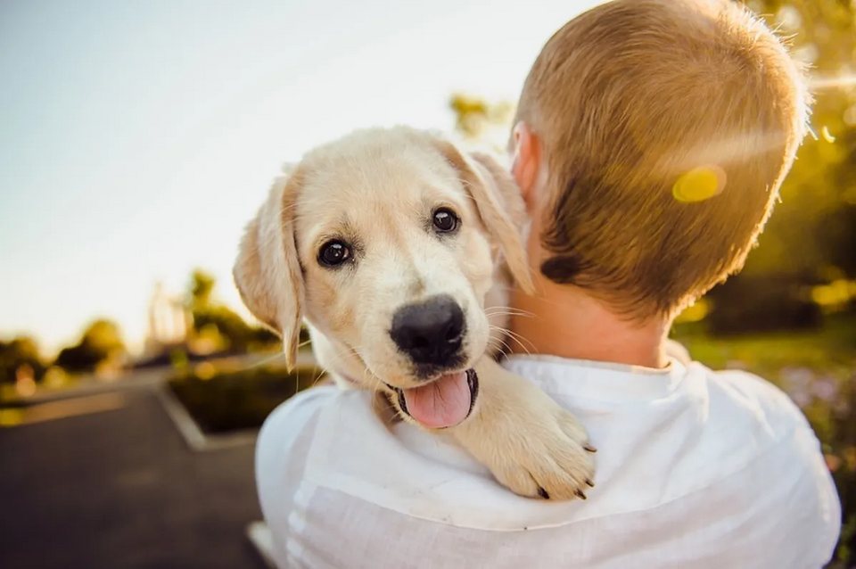

CZYM JEST HASHTAG?
Hashtag jest "etykietą", słowem kluczowym, które jest powiązane z postami w celu skatalogowania ich treści, aby były łatwiejsze do znalezienia przez wszystkich, którzy są potencjalnie zainteresowani tym tematem.
Hashtagi są zawsze poprzedzone symbolem hashtagu (#) i mogą być pisane w dowolnym języku, czasem nawet mieszane.
Nie można używać interpunkcji ani spacji między słowami i nie ma rozróżnienia między dużymi i małymi literami.
#dog, #puppy, #mansbestfriend, #doglover, #nature, #park, #photography, #photooftheday, #postoftheday

Slide 18
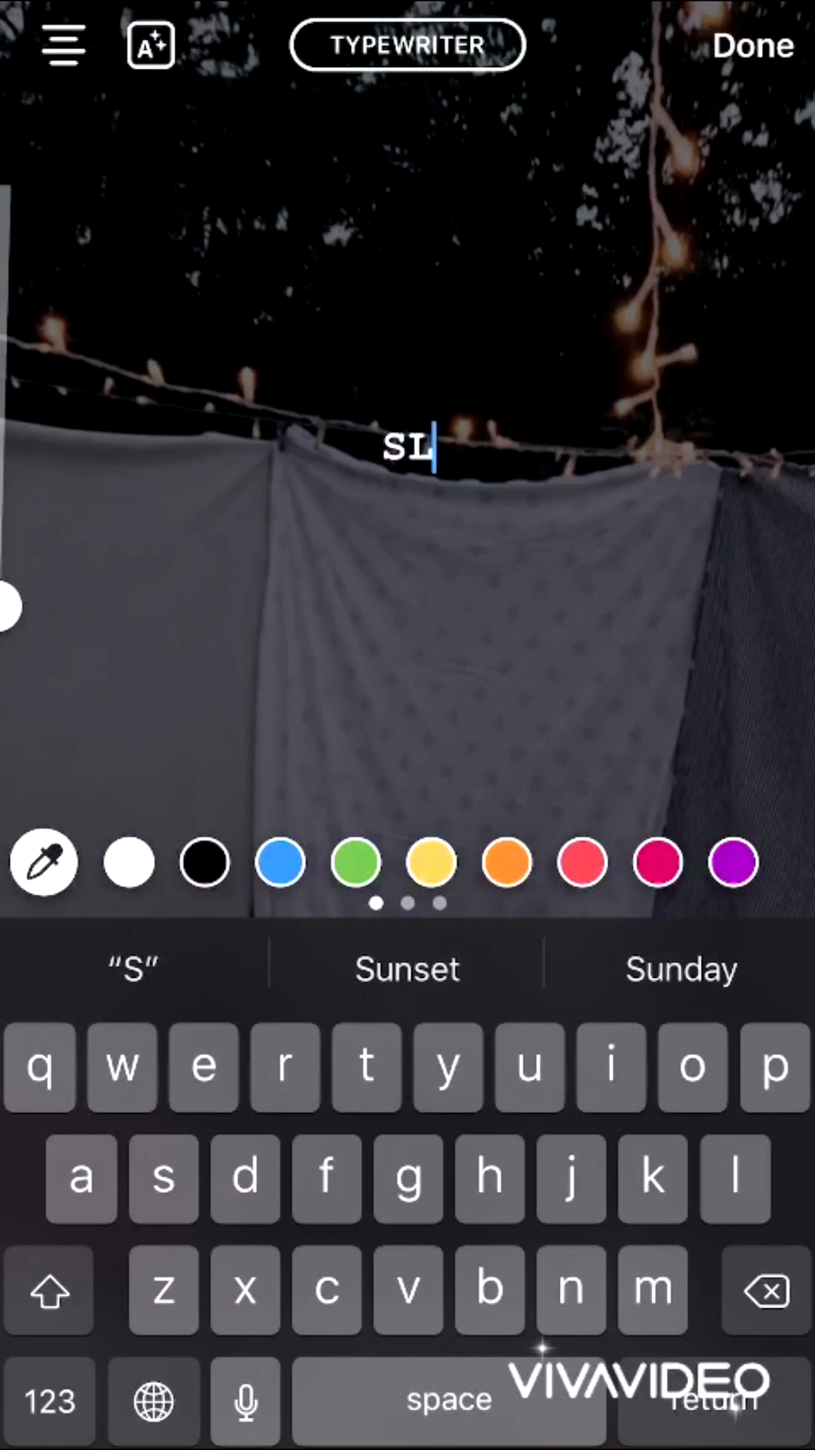
RELACJE
Relacja na Instagramie to treść o maksymalnym czasie trwania 15 sekund, która pozostaje widoczna tylko przez 24 godziny od jej publikacji.
Za pośrednictwem relacji można publikować zdjęcia lub filmy zapisane w galerii smartfona lub dzielić się tym, co dzieje się w czasie rzeczywistym.

Slide 19
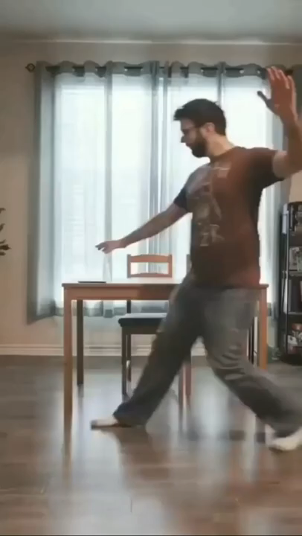
ROLKI
Rolki to najnowsza funkcja Instagrama, będąca odpowiedzią na popularny Tik Tok.
Jest to edytor krótkich filmów o długości od 15 do 60 sekund, który umożliwia dodawanie efektów graficznych i muzyki w tle.
Rolki podążają za wzorcami zwanymi "trendami": im bardziej popularny jest trend, tym łatwiej będzie go znaleźć na platformie.

Slide 20

INSTAGRAM I NOWE FUNKCJE
Potencjał dotarcia do naprawdę dużej liczby odbiorców za pomocą Instagrama jest bardzo wysoki, dlatego platforma rozwinęła się również w dziedzinie biznesu, dając życie jednemu z najgorętszych zawodów ostatnich lat: influencerowi.
Z tego powodu Instagram daje możliwość otwarcia konta biznesowego w celu promowania swojej firmy lub pomysłu.
Wśród nowych funkcji znajdziemy Sklep i "Wyszukiwanie na mapie", aby zaoferować użytkownikom jak najbardziej kompletne doświadczenie!

Slide 21
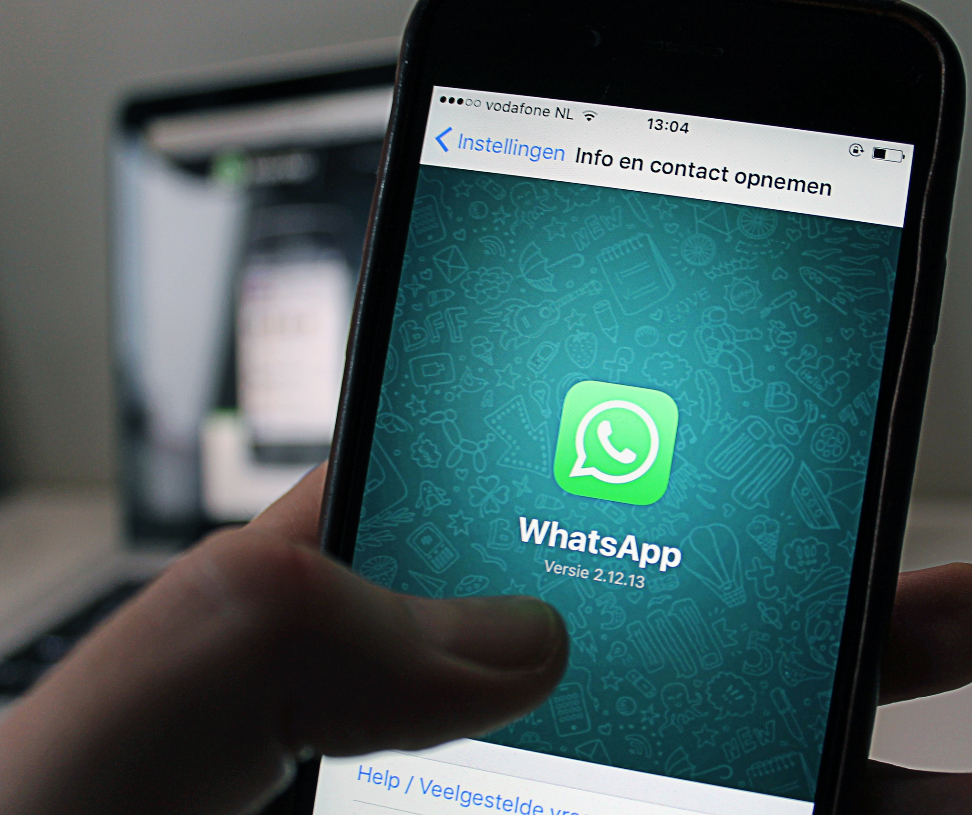
WHATSAPP

Slide 22


WHATSAPP
WhatsApp to najbardziej znana i najczęściej używana aplikacja do obsługi wiadomości błyskawicznych na świecie.Główną usługą oferowaną przez Whatsapp jest wymiana wiadomości z kontaktami przechowywanymi w telefonie komórkowym (z kolei zarejestrowanymi w Whatsapp) za pomocą połączenia internetowego.
Nie mówimy tu tylko o wiadomościach tekstowych, ale także o zdjęciach, filmach, dokumentach, audio i lokalizacjach GPS.
Dzięki Whatsapp możliwe jest również wykonywanie połączeń i połączeń wideo z jedną lub kilkoma osobami oraz tworzenie grup.

Slide 23
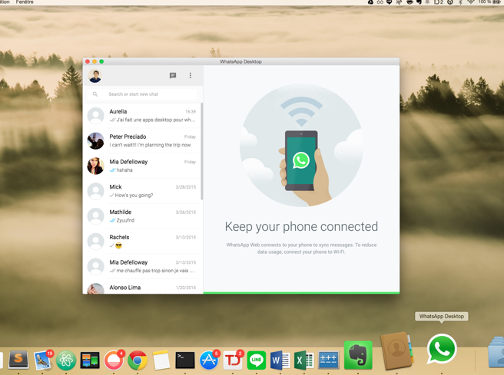
CZYM JEST WHATSAPP WEB?
"Whatsapp Web" to także bezpłatna funkcja wspierająca Whatsapp, która umożliwia korzystanie ze znanej aplikacji do obsługi wiadomości błyskawicznych bezpośrednio na komputerze, umożliwiając wykonywanie wszystkich tych czynności z wygodą dużego ekranu i klawiatury do pisania z dużą prędkością .

Slide 24



Teraz, gdy dokładnie przeanalizowaliśmy niektóre z najczęściej używanych platform społecznościowych na świecie, musimy tylko zrozumieć, jakie treści udostępniać i jakim typem użytkownika chcemy być!

